Slide 1


Slide 2

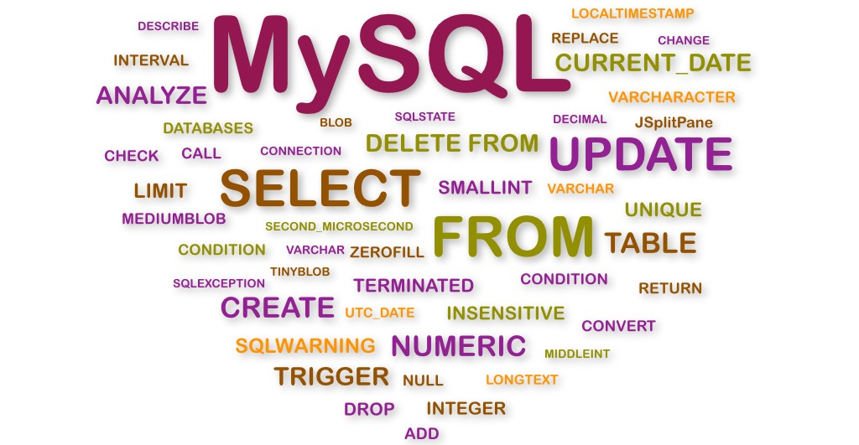


第十二章 Prepared Statements

Slide 3
Prepared Statements
使用者變數
Prepared Statements的應用
建立、執行與移除Prepared Statements
Prepared Statements的參數
有效範圍

Slide 4
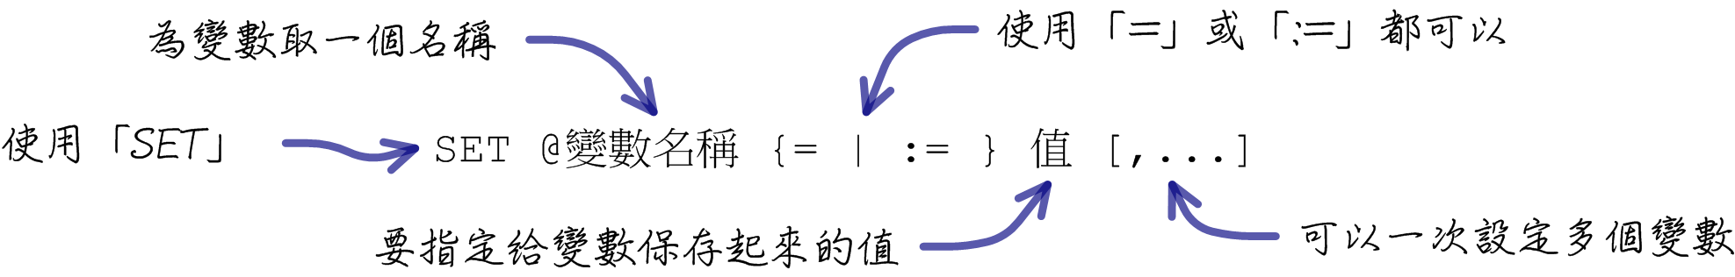
使用者變數

Slide 5
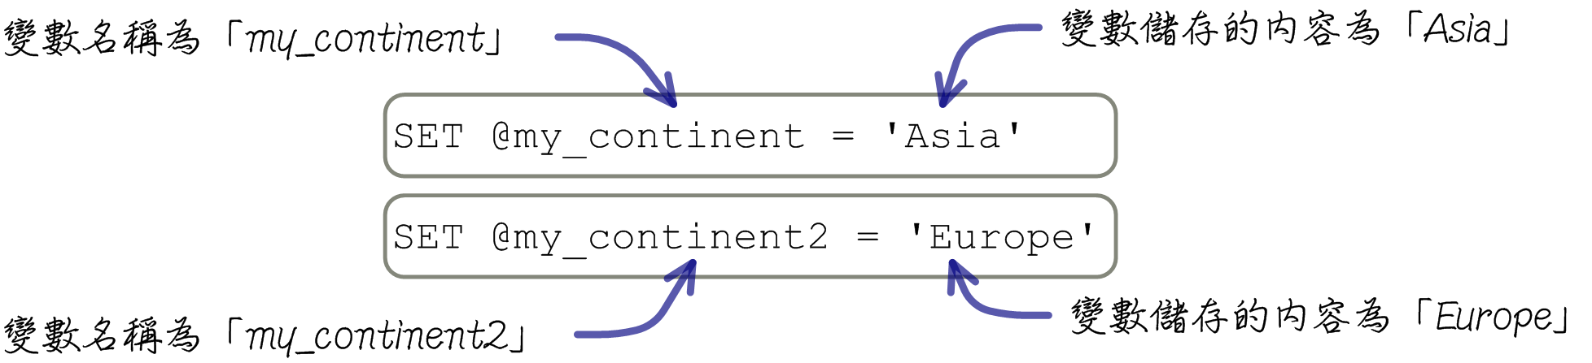
使用者變數

Slide 6
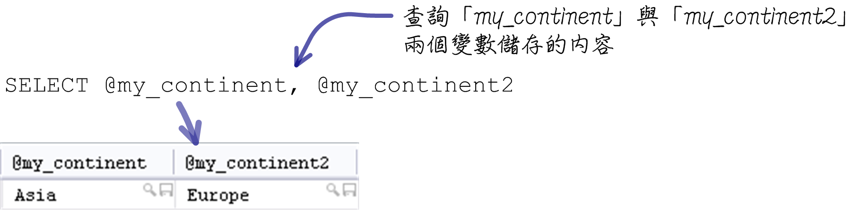
使用者變數

Slide 7

使用者變數

Slide 8
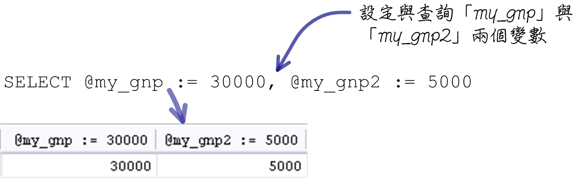
使用者變數

Slide 9
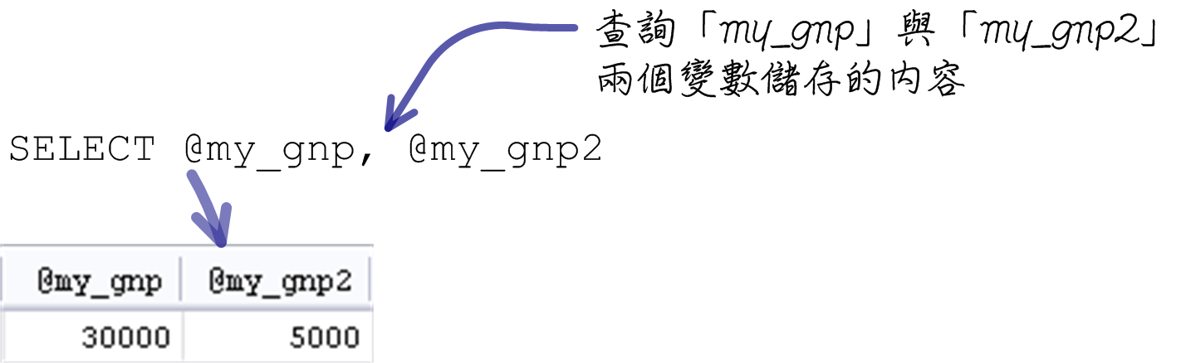
使用者變數

Slide 10
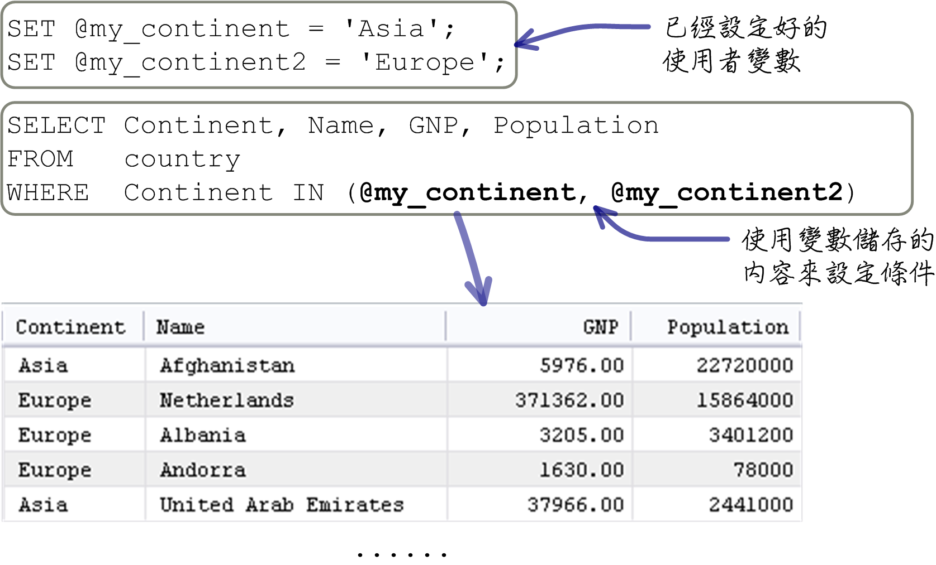
使用者變數

Slide 11
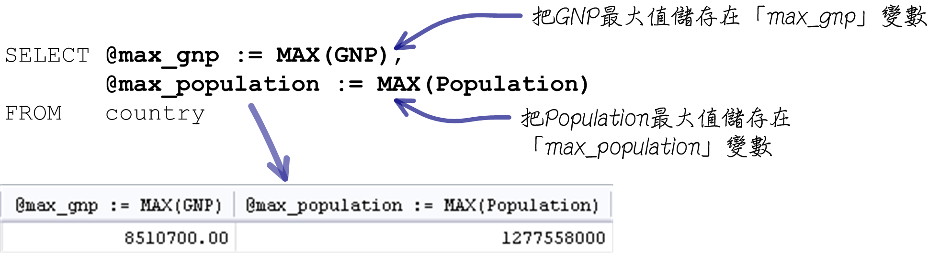
使用者變數

Slide 12
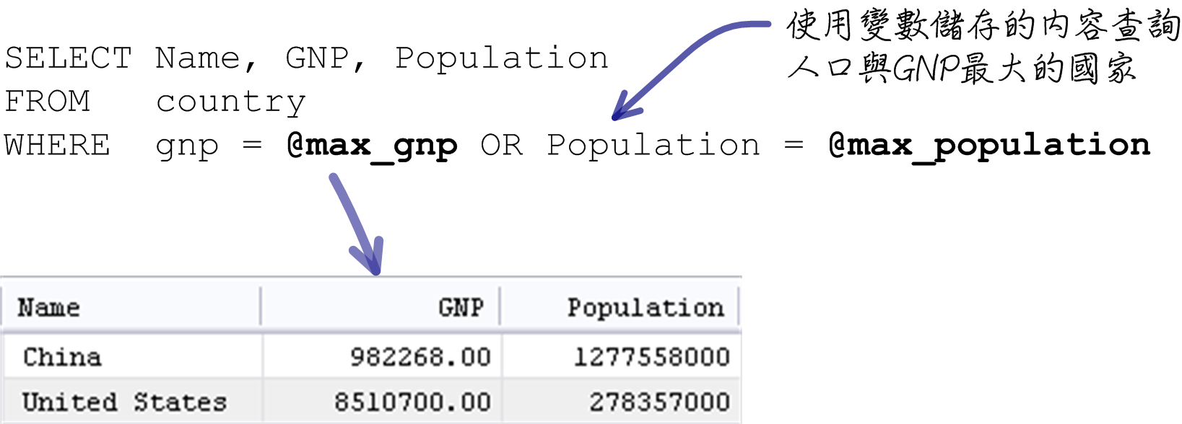
使用者變數

Slide 13
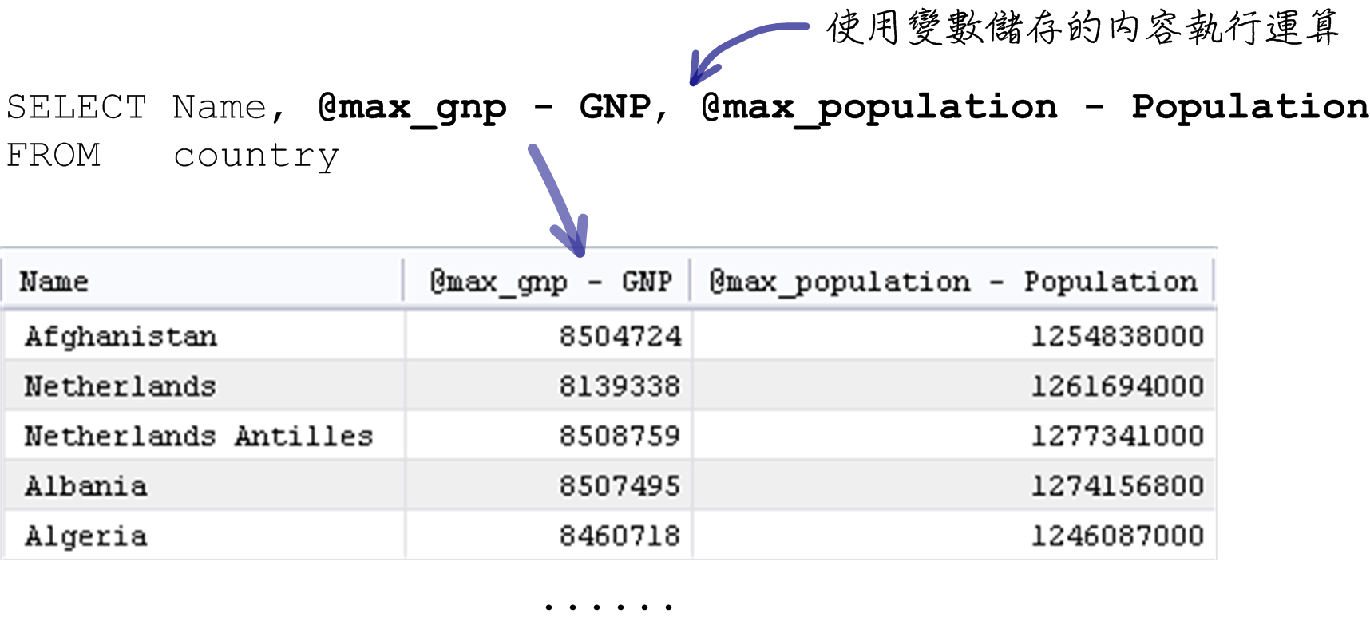
使用者變數

Slide 14
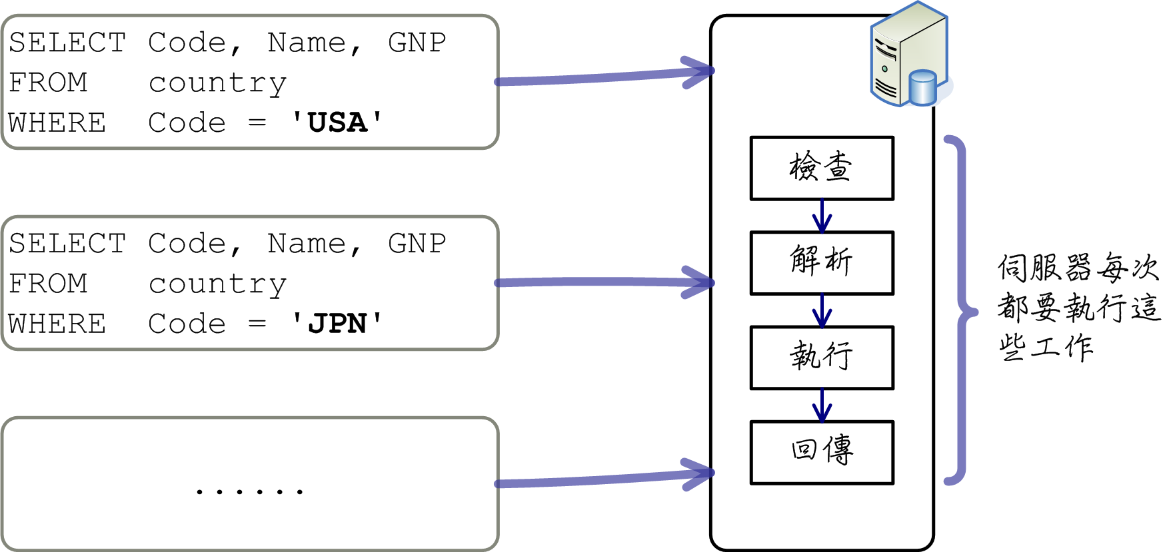
Prepared Statements的應用

Slide 15
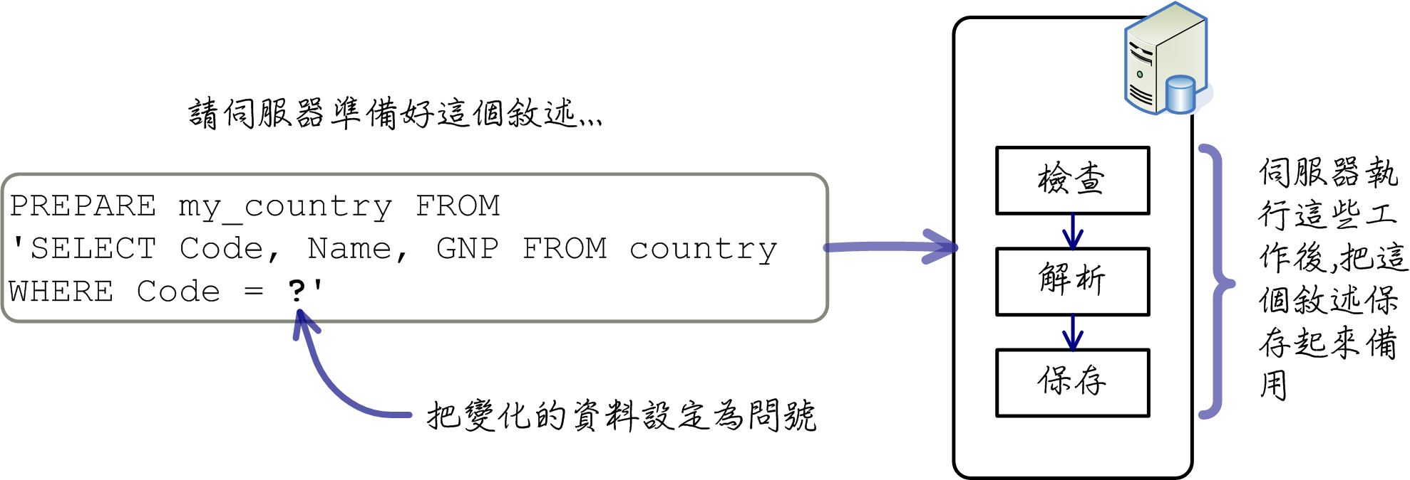
Prepared Statements的應用

Slide 16
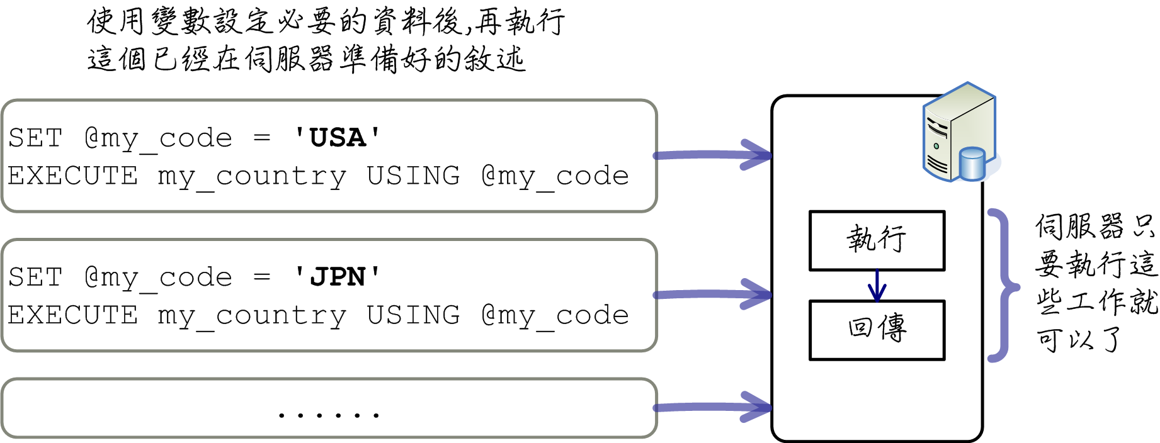
Prepared Statements的應用

Slide 17
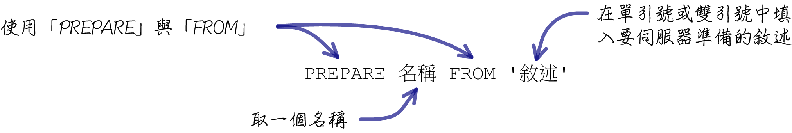
建立、執行與移除Prepared Statements

Slide 18
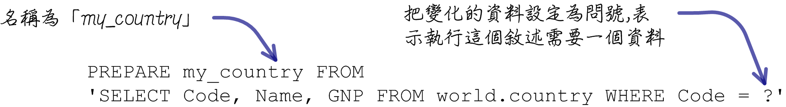
建立、執行與移除Prepared Statements

Slide 19
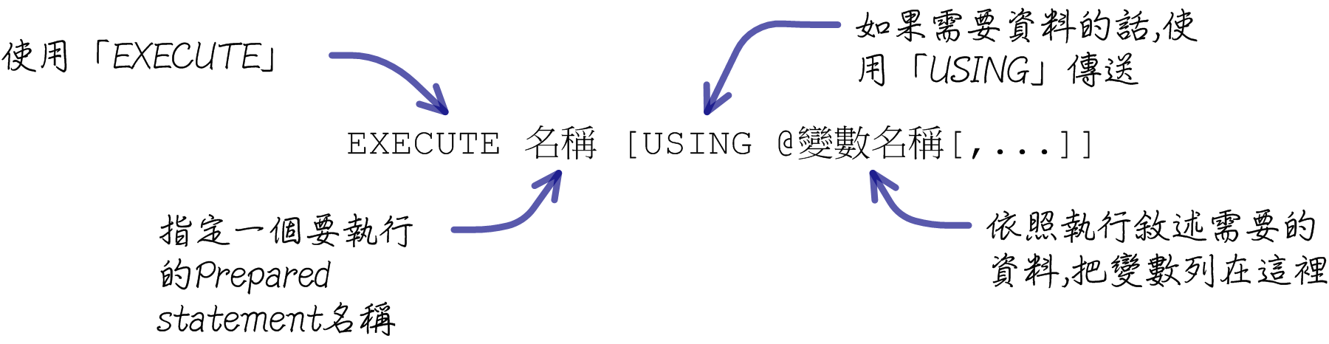
建立、執行與移除Prepared Statements

Slide 20
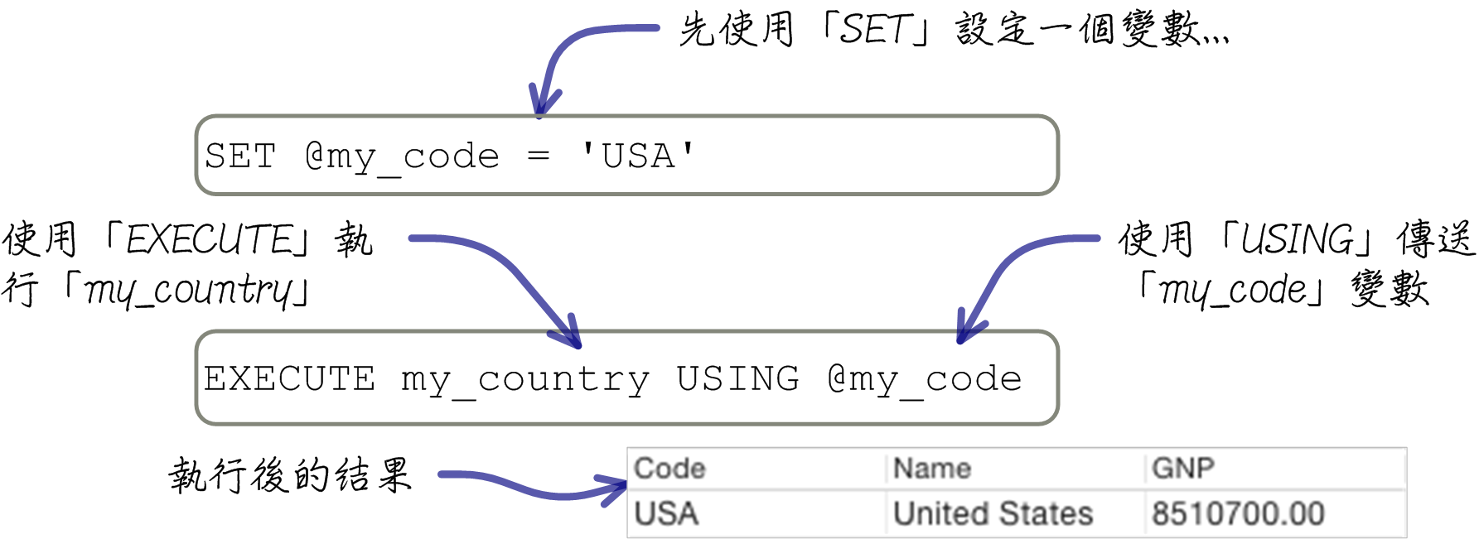
建立、執行與移除Prepared Statements

Slide 21
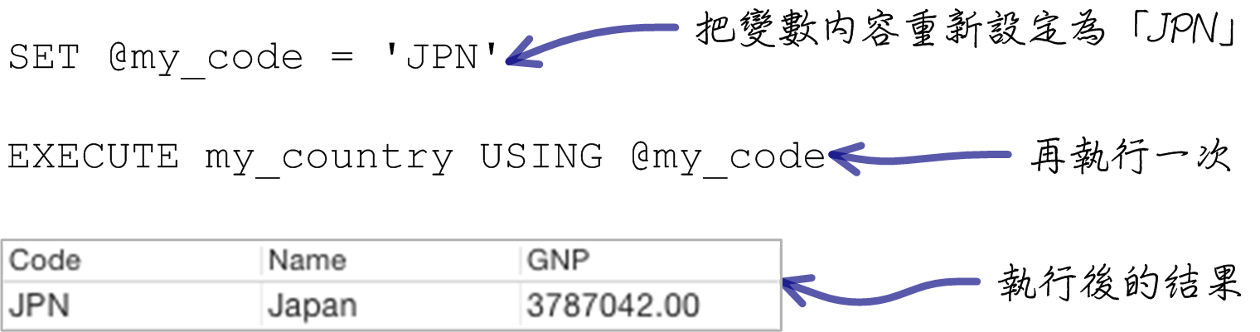
建立、執行與移除Prepared Statements

Slide 22
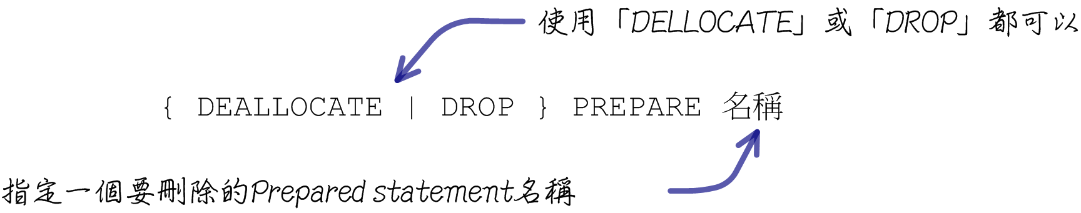
建立、執行與移除Prepared Statements

Slide 23

建立、執行與移除Prepared Statements

Slide 24
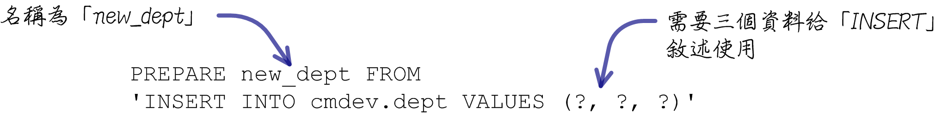
Prepared Statements的參數

Slide 25
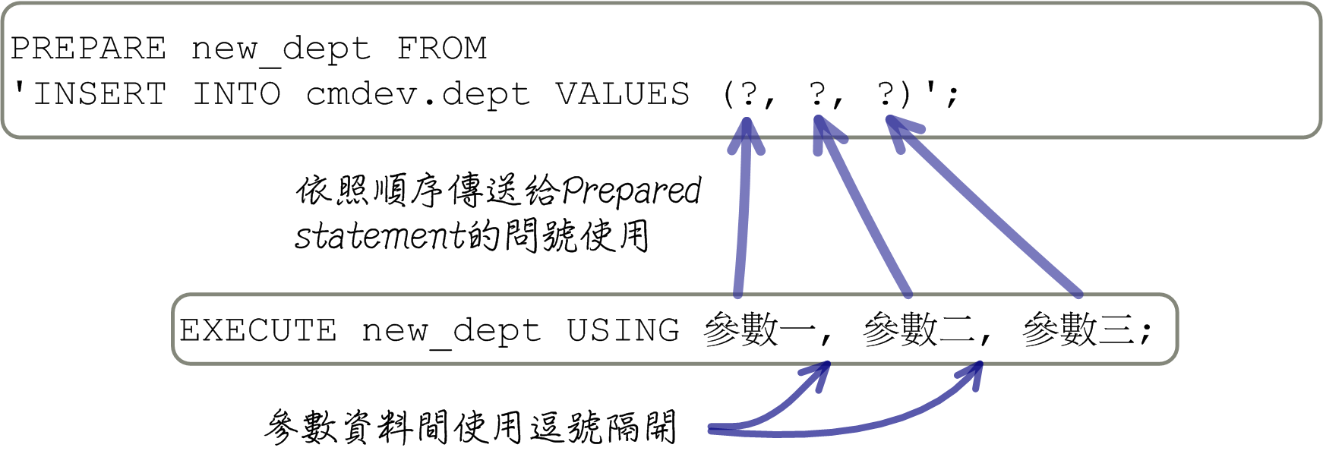
Prepared Statements的參數

Slide 26
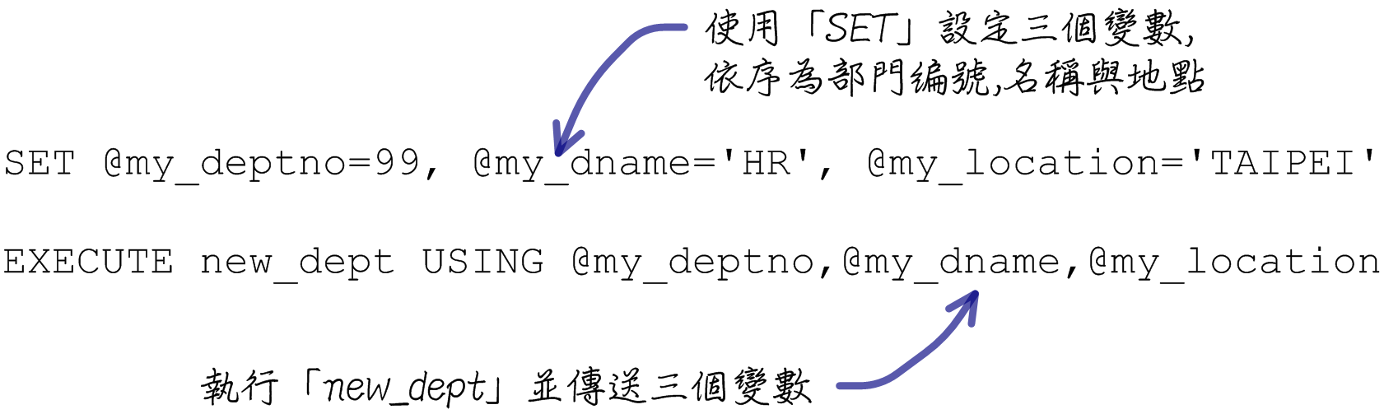
Prepared Statements的參數

Slide 27
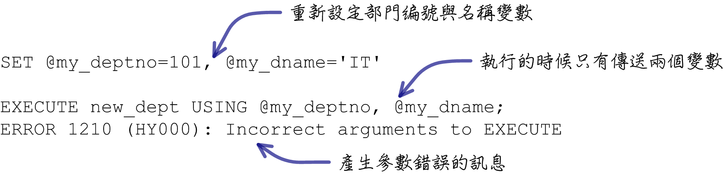
Prepared Statements的參數

Slide 28
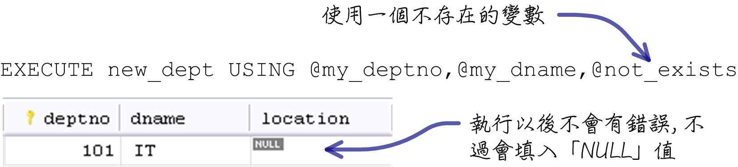
Prepared Statements的參數

Slide 29
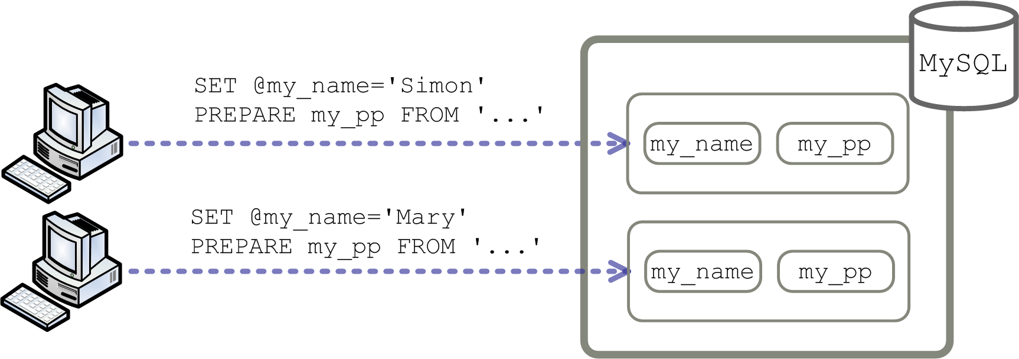
有效範圍

Slide 30
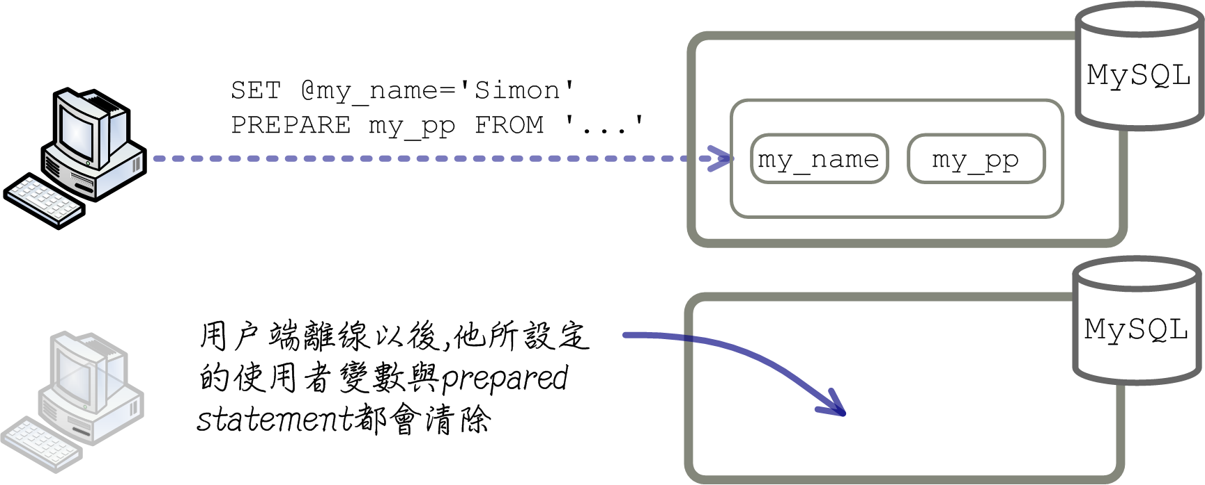
有效範圍

